Slide 1


BÁO CÁO BÀI TẬP NHÓM NGUYÊN LÝ MÁY HỌC (CT202)
GIẢI THUẬT HỒI QUY TRÊN TẬP DỮ LIỆU BIKE-SHARING
GV hướng dẫn:
Trần Nguyễn Minh Thư
Sinh viên thực hiện (Nhóm 04-S5)
Phạm Trí Minh B17066
Đặng Văn Tường B1706665
Nguyễn Hùng Thuận B1706649

Slide 2
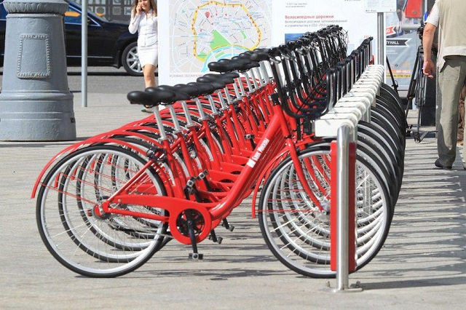
Giới thiệu
Tiền xử lý
Giải thuật
Đánh giá
Kết luận
Sửa fontsize thành 16 hết
1. GIỚI THIỆU
Bike Sharing Dataset Data Set:
Tập dữ liệu phục vụ cho hệ thống cho thuê xe đạp tự động
Các yếu tố môi trường, thời tiết đề có ảnh hưởng đến việc cho thuê
Có liên quan đến nhật ký lịch sử năm 2011 – 2012 từ hệ thống Capital Bikeshare, Washington D.C., Hoa Kỳ

Slide 3
Giới thiệu
Tiền xử lý
Giải thuật
Đánh giá
Kết luận
Thông tin của tập dữ liệu
Đặc điểm của tập dữ liệu | Đơn biến
Kiểu dữ liệu | Số nguyên, số thực
Trường | 17389
Thuộc tính | 16

Slide 4
Giới thiệu
Tiền xử lý
Giải thuật
Đánh giá
Kết luận
Thông tin thuộc tính
Chuyển cái đống này thành bảng như slide phía trên
- instant: chỉ số bảng ghi - dteday : ngày - season : mùa
- yr : năm - mnth : tháng - hr : giờ - holiday : ngày nghỉ - weekday : ngày trong tuần - workingday : ngày làm việc
- weathersit : thời tiết
- temp : nhiệt độ
- atemp: nhiệt độ cảm giác
- hum: độ ẩm
- windspeed: tốc độ gió
- casual: số lượng người dùng bình thường‎ - registered: số lượng người dùng đã đăng ký - cnt: ‎tổng số xe đạp cho thuê bao (bình thường và đăng ký‎)

Slide 5
Giới thiệu
Tiền xử lý
Giải thuật
Đánh giá
Kết luận
Bảng dữ liệu
Tháng | Thời tiết | Nhiệt độ | Số lượng
1 | 1 | 0.189405 | 1349
3 | 2 | 0.255679 | 1944
4 | 3 | 0.425492 | 795
5 | 2 | 0.40465 | 2633
6 | 1 | 0.693829 | 4507
7 | 1 | 0.624371 | 5538
8 | 2 | 0.635556 | 1115
9 | 3 | 0.555361 | 1842
10 | 3 | 0.517717 | 2416
12 | 1 | 0.377513 | 2209

Slide 6
Giới thiệu
Tiền xử lý
Giải thuật
Đánh giá
Kết luận
3. GIẢI THUẬT
Giải thuật LR là gì? (ghi khái niệm trong tập m ra)
Đặc điểm,..

Slide 7
Giới thiệu
Tiền xử lý
Giải thuật
Đánh giá
Kết luận
4. ĐÁNH GIÁ

Slide 8
Giới thiệu
Tiền xử lý
Giải thuật
Đánh giá
Kết luận
5. KẾT LUẬN

